Slide 1
«ХРИСТИАНСКАЯ ЭТИКА. МИЛОСЕРДИЕ И СОСТРАДАНИЕ»

Slide 2
МИЛОСЕРДИЕ – ЭТО ГОТОВНОСТЬ ПОМОЧЬ ИЛИ ПРОСТИТЬ КОГО-НИБУДЬ ИЗ СОСТРАДАНИЯ, ЧЕЛОВЕКОЛЮБИЯ.
СОСТРАДАНИЕ – ЭТО ЖАЛОСТЬ, СОЧУВСТВИЕ, ВЫЗЫВАЕМОЕ НЕСЧАСТЬЕМ, ГОРЕМ ЧЕЛОВЕКА.

Slide 3
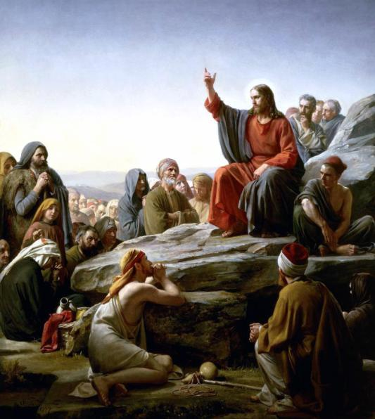

Slide 4
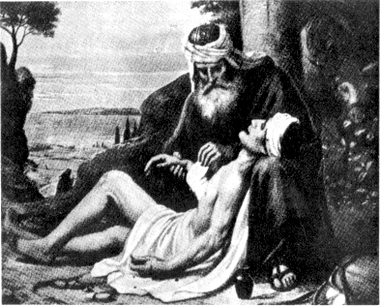
"Один еврей шел из Иерусалима в Иерихон и попался разбойникам,
которые сняли с него одежду,
изранили его и ушли, оставив его едва живым.
Случайно тою дорогою шел еврейский священник. Он посмотрел на несчастного и прошел мимо.
Также и левит (еврейский церковный служитель) был на том месте; подошел,
посмотрел и прошел мимо.
Затем, по той же дороге ехал самарянин. (Евреи презирали самарян так, что
не садились с ними вместе за стол, даже старались не разговаривать с ними).
Самарянин, увидев израненного еврея, сжалился над ним. Он подошел к нему,
перевязал ему раны, возливая на них масло и вино. Потом посадил его на
своего осла, привез в гостиницу и там заботился о нем. А на другой день, отъезжая,
он дал хозяину гостиницы два динария (динарий - римская серебряная монета) и
сказал: "позаботься о нем и, если издержишь больше этого, то я, когда возвращусь,
отдам тебе".

Slide 5
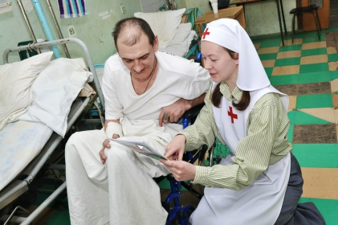

Slide 6
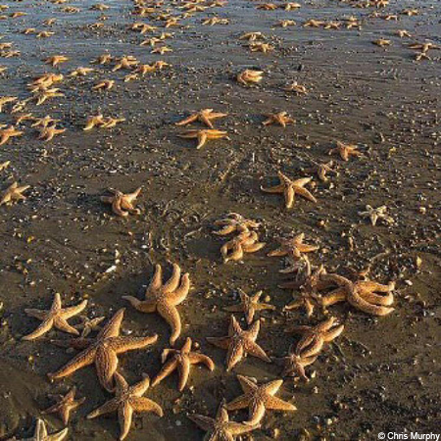
Однажды мудрец шел по берегу и вдруг увидел мальчика, который поднимал что-то с песка и бросал в море. Он подошел ближе и увидел, что мальчик поднимает с песка морские звезды. Они окружали его со всех сторон, берег был буквально усеян ими на много километров. — Зачем ты бросаешь эти морские звезды в воду? - спросил он мальчика, подходя ближе. — Если они останутся на берегу до завтрашнего утра, когда начнется отлив, то погибнут, -ответил мальчик, не прекращая своего занятия. — Но оглянись, здесь миллионы морских звезд, думаешь, ты что-то можешь изменить? Мальчик поднял следующую морскую звезду, бросил ее в море и сказал: — Да, я могу изменить очень много... для этой звезды!
Тот, кто ждет возможности сделать сразу много хорошего, никогда ничего не сделает. Жизнь состоит из мелочей. Очень редко появляется возможность сделать сразу очень многое. Истинное величие состоит в том, чтобы быть великим в мелочах.

Slide 7
Человек может научиться милосердию. Если вы будете совершать дела милосердия(например, ухаживать за больными или младшими, бескорыстно предлагать свою помощь), то эти дела со временем изменят сердце каждого из вас, сделают его более человечным.

Slide 8
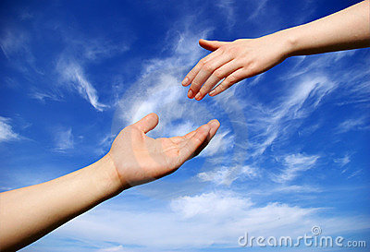

Slide 9
Домашнее задание
Искать случая, когда можно проявить милосердие и сострадание. Подготовить рассказ.
Рассказать родителям, что ты сегодня узнал на уроке.

